Slide 1
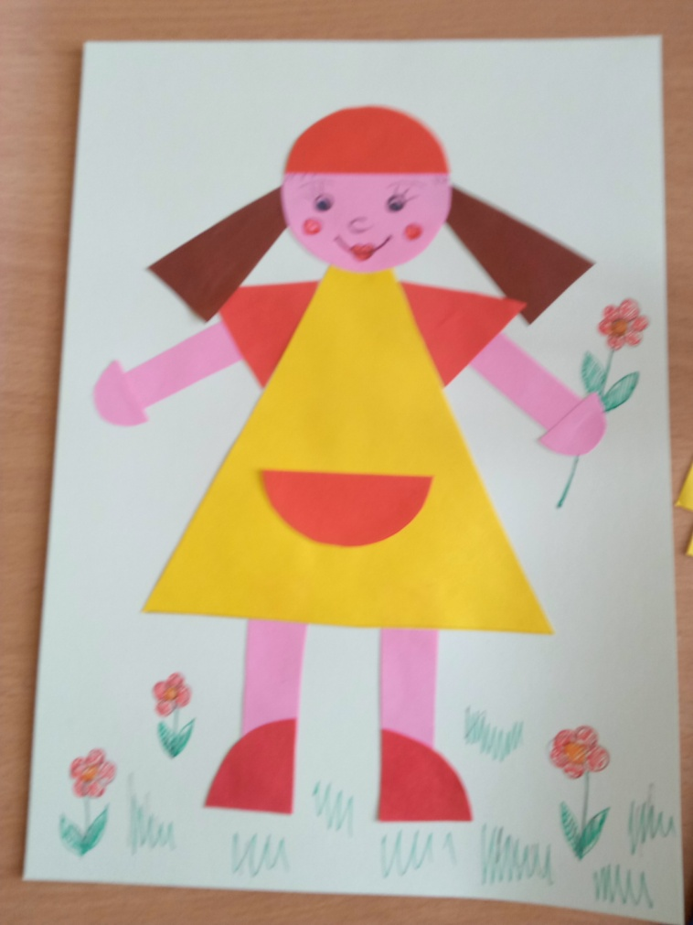
Аппликация наша новая кукла

Slide 2
Трафареты деталей

Slide 3
Детали аппликации

Slide 4
Приклеиваем детали ног куклы к туловищу с обратной стороны.

Slide 5
Приклеиваем детали рук к рукавам с обратной стороны

Slide 6
Склеиваем детали на фоне

Slide 7
Примерим деталь головы

Slide 8
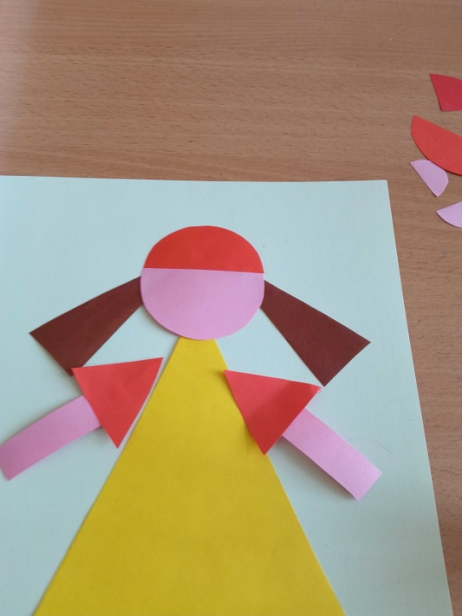
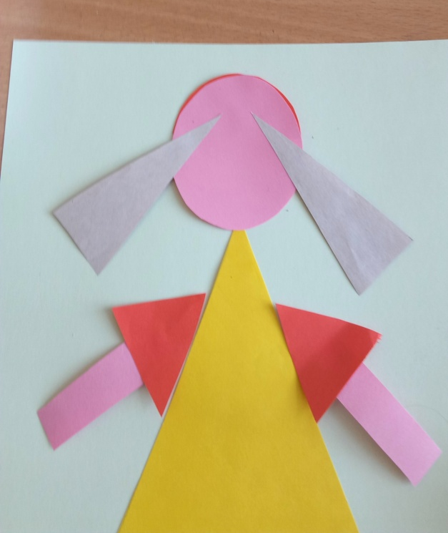
Приклеиваем детали шапочки и волос к детали головы.

Slide 9
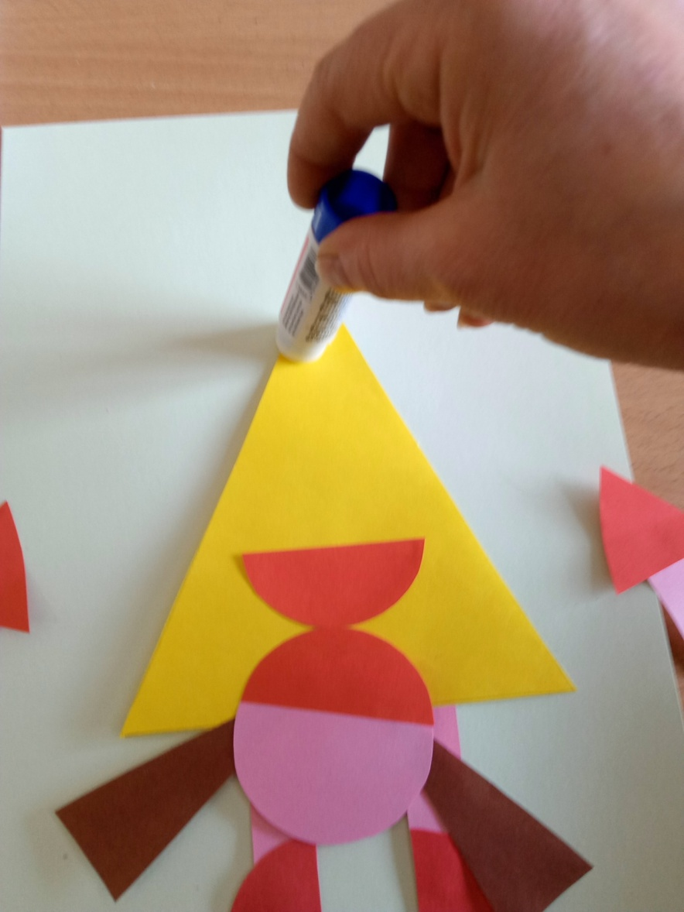
Приклеиваем деталь головы к туловищу примеряем детали обуви к ногам

Slide 10
Приклеиваем детали ладошек, дополняем работу рисунком цветов по желанию

